Slide 1
Калистеника и Бэндинг
как основа физической подготовки курсантов ВПК и побуждение их к исследованию и поиску информации из мира физической культуры
Начальника штаба Регионального отделения ВВПОД «ЮНАРМИЯ»
Д.Ю. Цыбульский

Slide 2
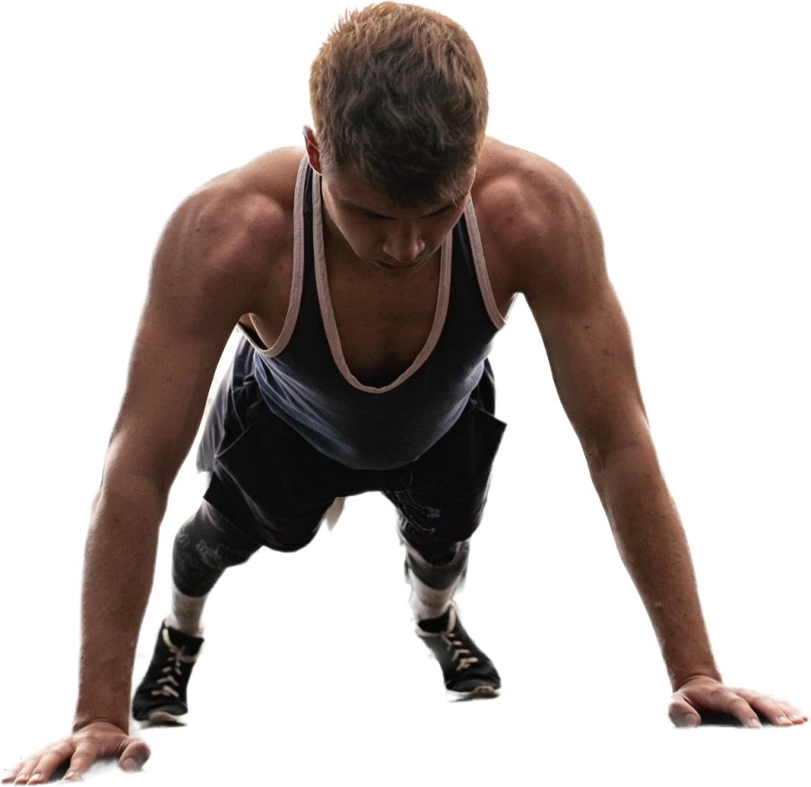
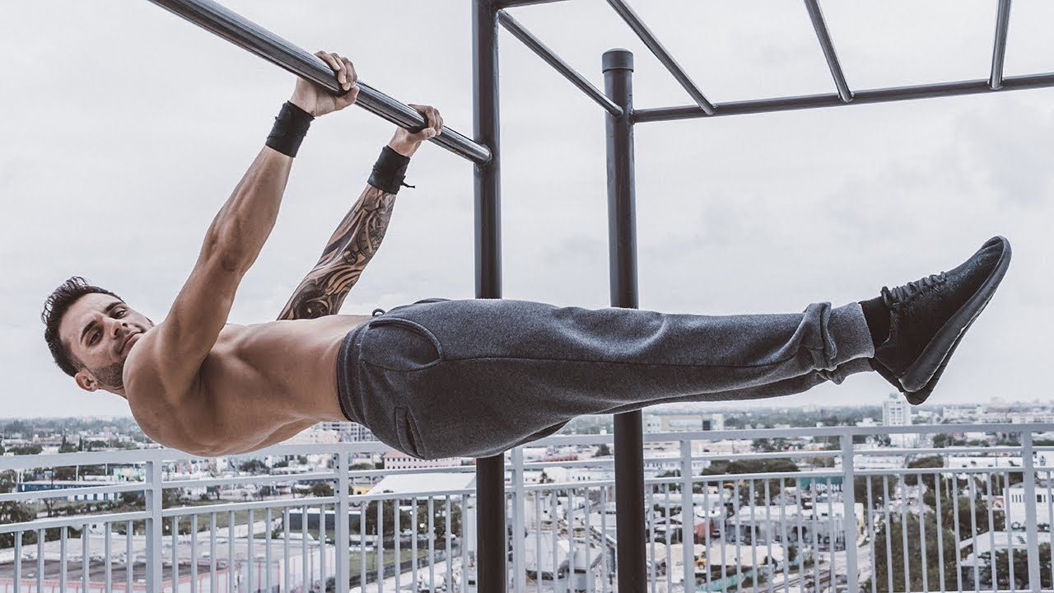
Калистеника
это система физических упражнений, основанная на использовании собственного веса тела в качестве отягощения.

Slide 3
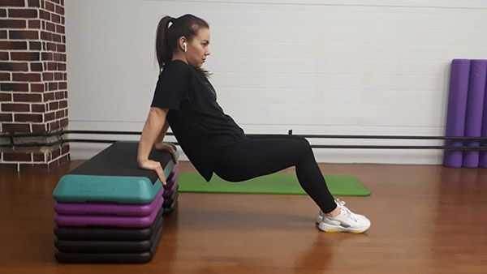
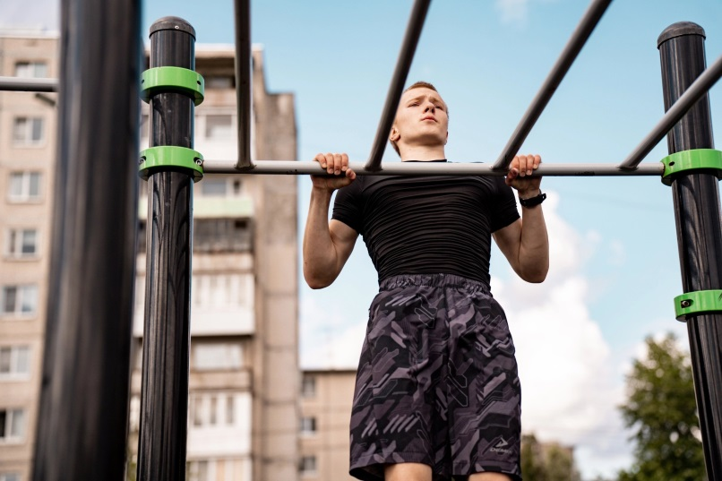
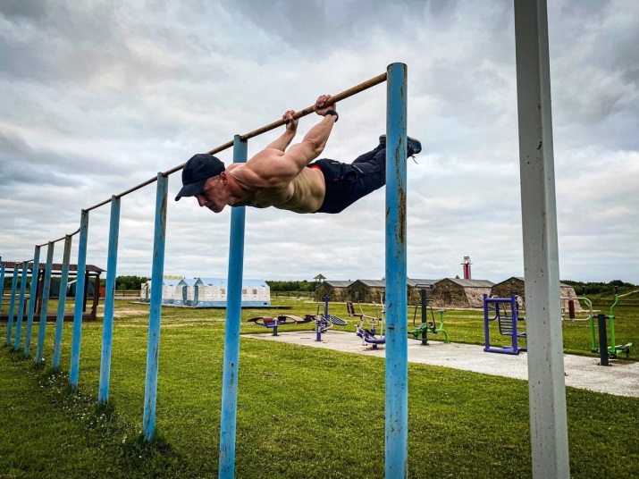
«База» Калистеники
Подтягивания
Отжимания
Приседания
Подъем ног в висе на перекладине
Отжимания в стойке на руках
Иные статические и динамичные упражнения

Slide 4
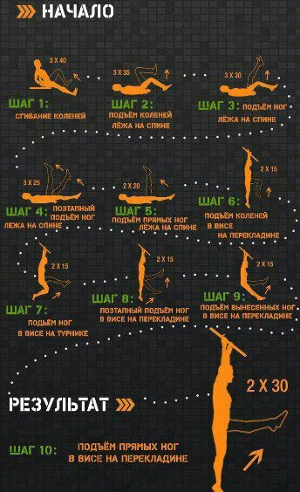
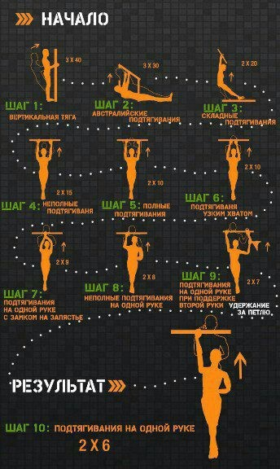
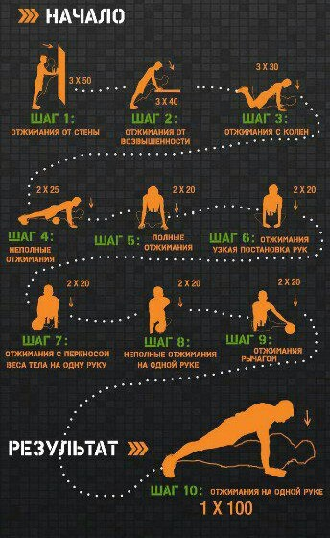
Пример прогрессий

Slide 5
Пример тренировки по калистенике

Slide 6
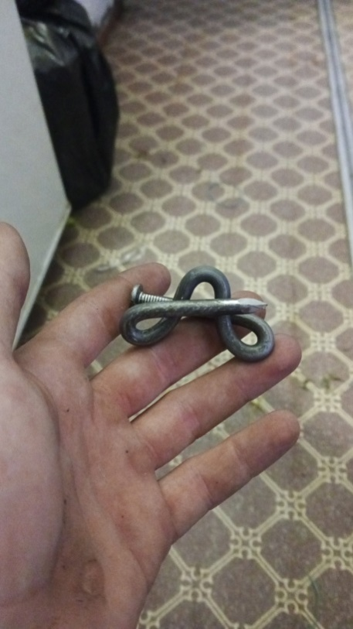
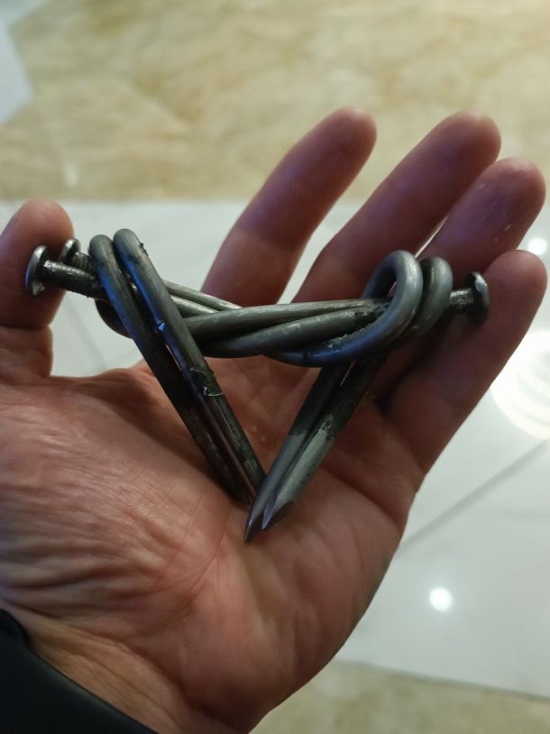
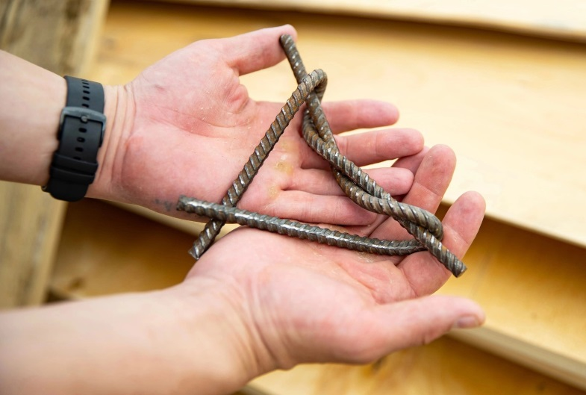
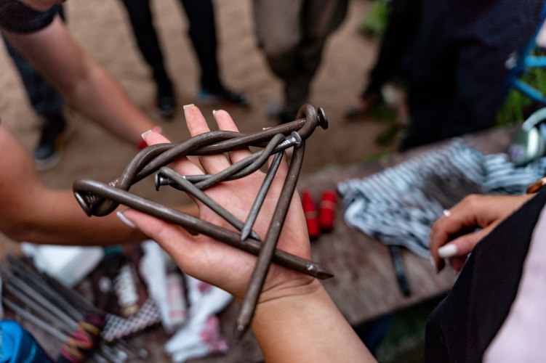
Бендинг
Это не официальный вид спорта, состоящий в сгибании стальных стержней определённых размеров на время.

Slide 7
Техника безопасности и предварительная подготовка
Для занятия сгибанием железа нужна предварительная подготовка и соблюдение техники безопасности:
Техника предварительной базы ОФП
Защита рук в процессе сгибания железа (Падсы, перчатки)

Slide 8
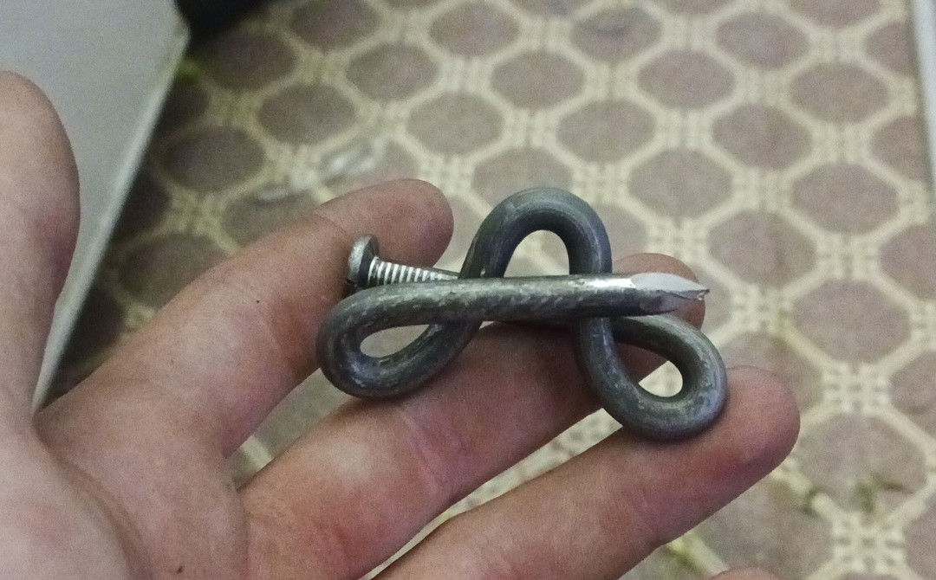
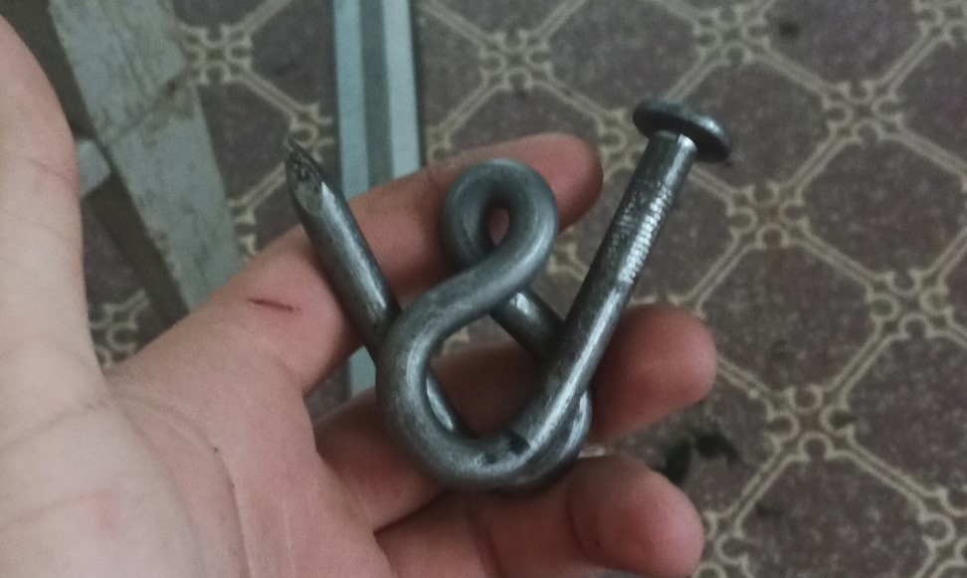
База силачей старой школы (Бендинга)
Сгибание/слом гвоздей, арматуры, стальных прутков
Разрыв бумаги, колоды карт
Упражнения с эспандерами
Упражнения с гирями
Вязание узлов и фигур из гвоздей

Slide 9
Спасибо за внимание!!!

